Slide 1
소형 UAV의 충돌 예방을 위한 저고도 교통 제어 방안 연구
2017. 2. 7 – 2017. 2. 14
인하공업전문대학

Slide 2
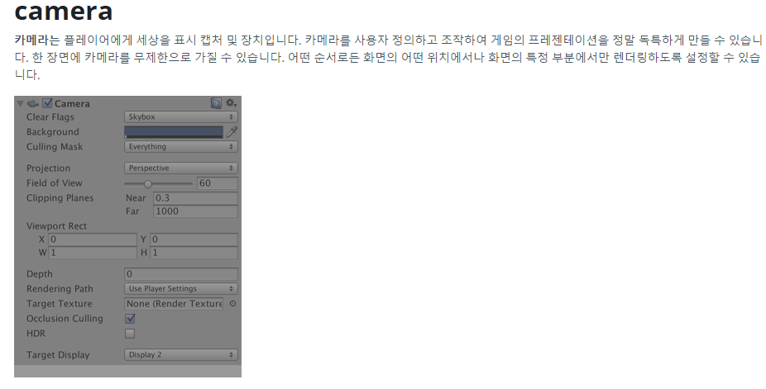

Slide 3
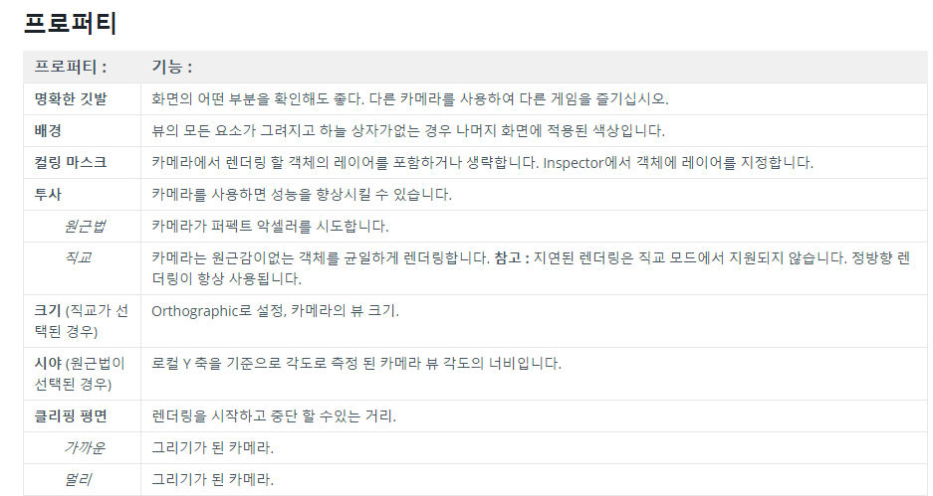

Slide 4
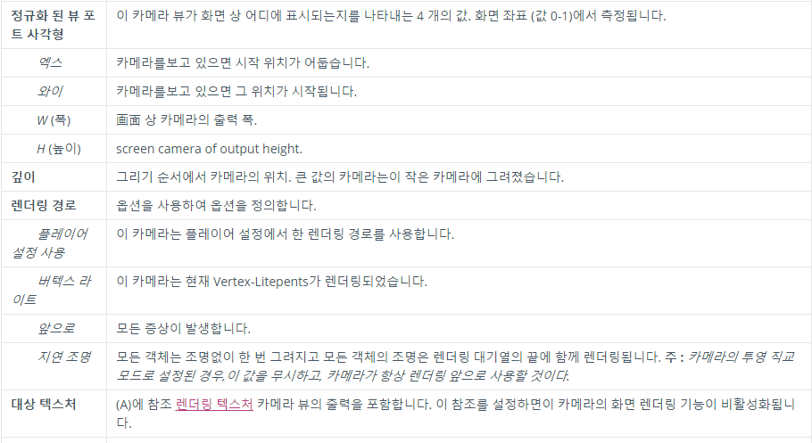

Slide 5
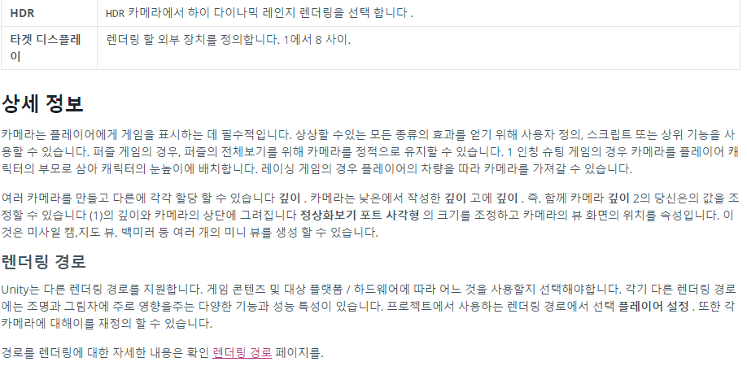

Slide 6
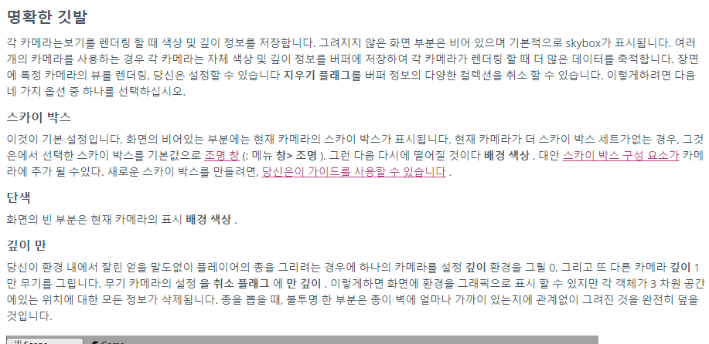

Slide 7
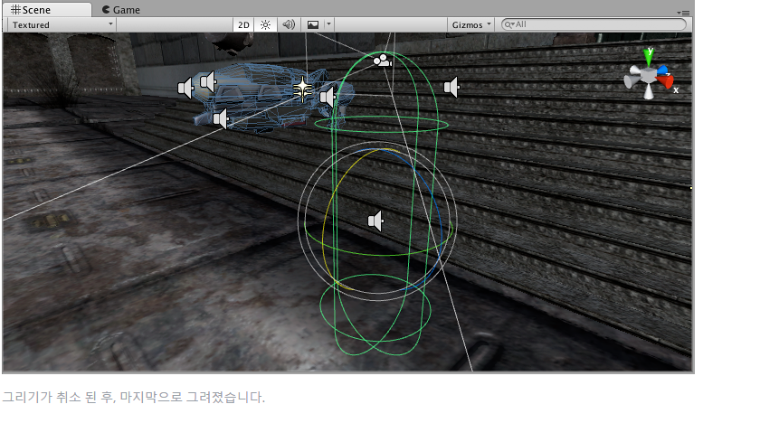

Slide 8
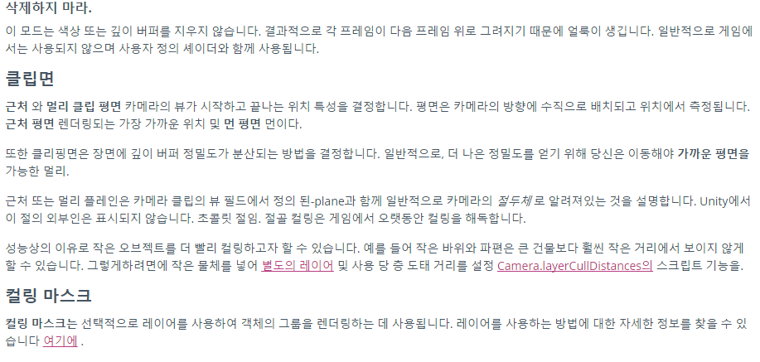

Slide 9
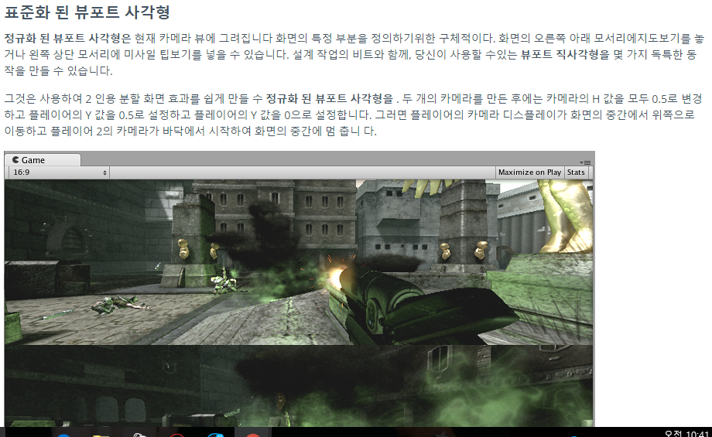

Slide 10
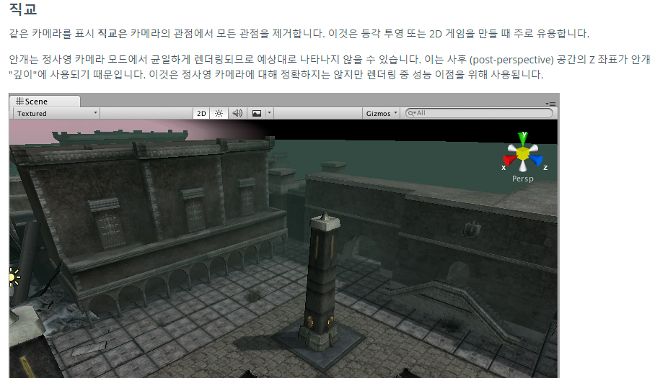

Slide 11
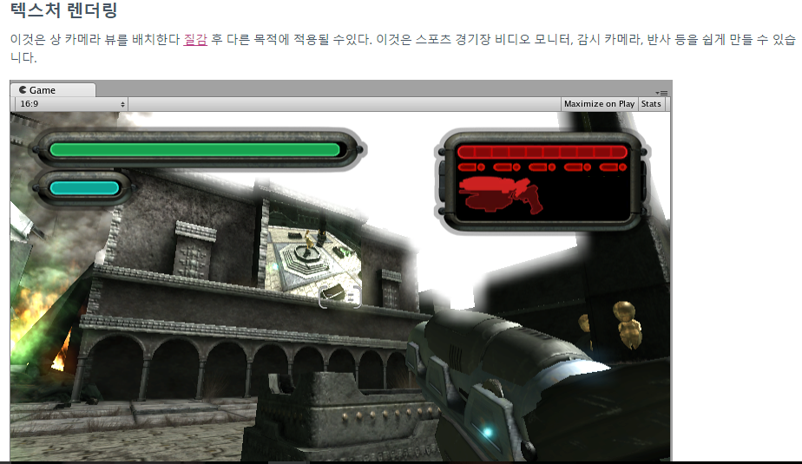

Slide 12
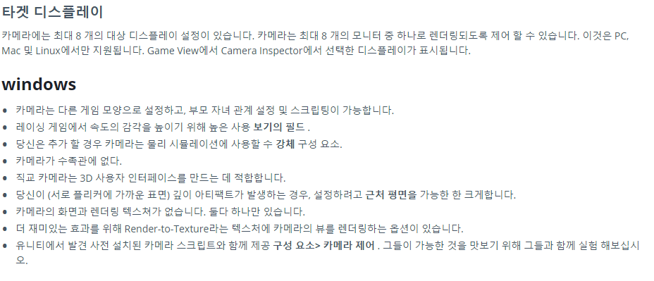

Slide 13
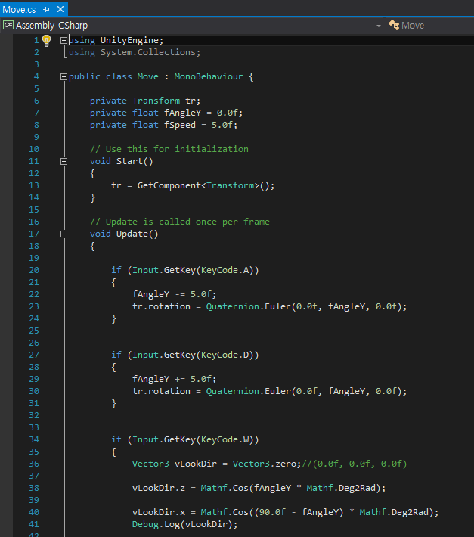
카메라 이동 스크립트

Slide 14
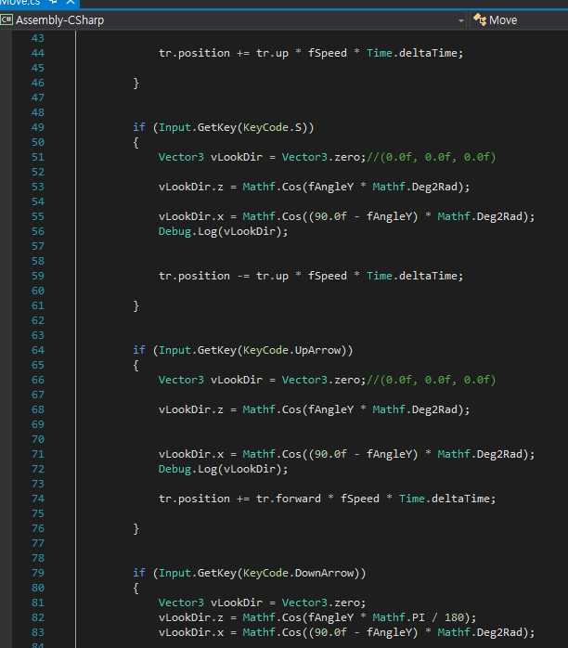
카메라 이동 스크립트

Slide 15
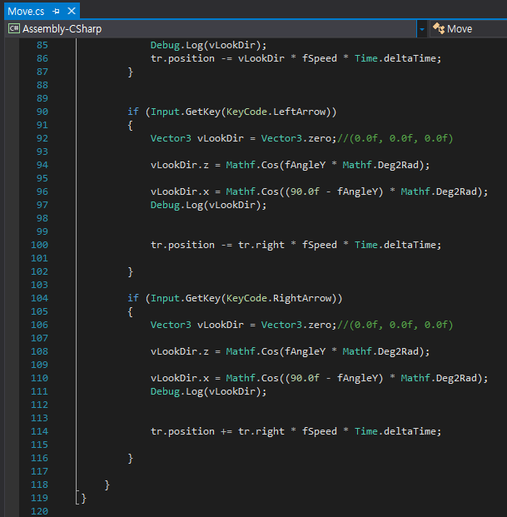
카메라 이동 스크립트

Slide 16
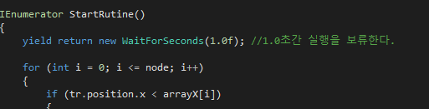
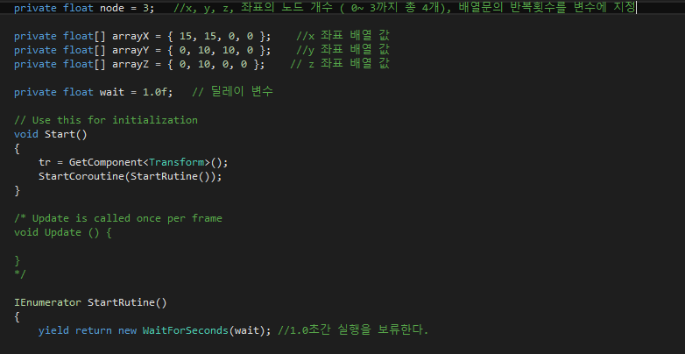
오브젝트 지연시간
WaitForSeconds로 바로적용
오브젝트
지연시간
변수를
이용하여 적용

